Slide 1


Slide 2

Java ME: CLDC и MIDP
Борис Кварцхава
boris.kvartskhava@oracle.com

Slide 3
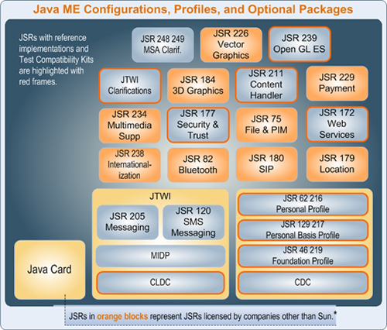

Slide 4
CLDC:
Пакеты:
java.io —
базовые интерфейсы и утилитные классы ввода-вывода
Подмножество java.io в Java SE 1.4.2
java.lang — фундаментальные классы Java
Подмножество java.lang Java SE 1.4.2
java.util — коллекции и утилитные классы для хранения дат
и времени. Подмножество java.util Java SE 1.4.2
javax.microedition.io -
Generic Connection framework aka GCF. Ввод-вывод!
Этих классов нет в JavaSE 1.4.2 API!!!

Slide 5
Пакет java.lang
Классы
- обёртки примитивных типов
(Boolean Byte Character Double Float
Integer Long Short)
- System — обёртка вокруг ОС
- Math — математика
- Thread - нити
- String, StringBuffer — работа со строками
- Исключения (AIOOBE, ILE, RE, NPE, итд)
- Интерфейс Runnable

Slide 6
Пакет java.io
- Два интерфейса: DataInput и DataOutput
- Классы:
Потоки - ByteArrayInputStream ByteArrayOutputStream
DataInputStream DataOutputStream InputStream
PrintStream OutputStream
Чтецы и писатели (из потоков):
Reader InputStreamReader Writer OutputStreamWriter
- Исключения - EOFException InterruptedIOException
IOException UnsupportedEncodingException
UTFDataFormatException

Slide 7
Пакет java.util
- Интерфейс Enumeration
- Коллекции: Hashtable Stack Vector
- Время и дата: Calendar Date TimeZone
- Генератор случайных чисел: Random
- Исключения
EmptyStackException NoSuchElementException

Slide 8
Пакет javax.microedition.io -
Generic Connection Framework (GCF)
- Интерфейсы:
Connection ContentConnection Datagram DatagramConnection
InputConnection OutputConnection StreamConnection
StreamConnectionNotifier
- Класс Connector
- Исключение ConnectionNotFoundException

Slide 9
Как открыть соединение? Просто:
...
try {
Connection c =
Connector.open(«http://www.oracle.com»);
} catch(ConnectionNotFoundException cnfe) {
System.out.println(«http is not supported!»);
}
…
HttpConnection httpc = (HttpConnection)c;
…
InputStream is = c.openInputStream();
int byteRead = is.read();
c.close();

Slide 11
MIDP 2.0
Пакеты:
java.lang
java.util
javax.microedition.io
javax.microedition.lcdui
javax.microedition.lcdui.game
javax.microedition.media
javax.microedition.media.control
javax.microedition.midlet
javax.microedition.pki
javax.microedition.rms
Безопасность для приложений MIDP
Спецификация OTA/Provisioning

Slide 12
Откроем javadoc:
- Классы CLDC помечены, но не присутствуют в спецификации
- OTA/Provisioning и безопасность присутствуют отдельно

Slide 13
Пакет javax.microedition.lcdui
- Главный класс: Display, всё начинается с него
Главный метод:
Display.setCurrent(Displayable)
- Displayable: «то, что может быть показано на дисплее»
- Наследники Displayable:
Alert Canvas Form List Screen и TextBox
- В Form можно добавить
Image-и и/или Item-ы (ChoiceGroup, CustomItem, DateField, Gauge, ImageItem, Spacer, StringItem, TextField)

Slide 14
Команды:
- Создание
Command(String label, int commandType, int priority)
- Добавление:
Item.addCommand(Command),
Item.removeCommand(Command)
Displayable.addCommand(Command),
Displayable.removeCommand(Command)
- Получение событий
Displayable.setCommandListener(CommandListener l)

Slide 15
Интерфейс CommandListener
- Создайте свою реализацию CommandListener:
Метод commandAction(Command c, Displayable d)
- Добавление:
Displayable.setCommandListener(CommandListener l)
Alert.setCommandListener(CommandListener l)
- Узнавайте, из какой команды и Displayable пришло событие,
через проверку аргументов!

Slide 16
Класс Canvas — анимация
class Animation extends Canvas
implements Runnable {
// paint the current frame
void paint(Graphics g) { ... }
Display display; // the display for the application
void paint(Graphics g) { ... } // paint the current frame
void startAnimation() {
// set up initial frame
repaint();
display.callSerially(this);
}
// called after previous repaint is finished
void run() {
if ( /* there are more frames */ ) {
// set up the next frame
repaint();
display.callSerially(this);
}
}
}

Slide 17
События от пальцев :-)
В классе Canvas есть методы
keyPressed(int kc)
keyReleased(int kc)
keyRepeated(int kc)
pointerPressed(int x, int y)
pointerDragged(int x, int y)
pointerReleased(int x, int y)
boolean hasPointerEvents()
boolean hasPointerMotionEvents()
boolean hasRepeatEvents()

Slide 18
Звук (ABB), пакет javax.microedition.media
- Точное подмножество JSR 135 MMAPI
- Класс Manager
- Исключение MediaException
- Интерфейсы:
Control
Controllable
Player
PlayerListener

Slide 19
Простейший пример:
...
try {
Player p = Manager.createPlayer("http://abc.wav");
p.start();
} catch (MediaException pe) {
} catch (IOException ioe) {
}
...

Slide 20
Дополнительная функциональность в плеерах:
Пакет javax.microedition.media.control:
Интерфейсы ToneControl и VolumeControl

Slide 21
Приложения — MIDlet-ы
Пакет javax.microedition.midlet.MIDlet
Класс MIDlet
Исключение MIDletStateChangeException

Slide 22
Пример
============ HelloWorld.java ============================
import javax.microedition.midlet.*;
import javax.microedition.lcdui.*;
public class HelloWorld extends MIDlet implements CommandListener {
private Command exitCommand;
private TextBox tbox;
public HelloWorld() {
exitCommand = new Command("Exit", Command.EXIT, 1);
tbox = new TextBox("Hello world MIDlet", "Hello World!", 25, 0);
tbox.addCommand(exitCommand);
tbox.setCommandListener(this);
}
protected void startApp() {
Display.getDisplay(this).setCurrent(tbox);
}
protected void pauseApp() {}
protected void destroyApp(boolean bool) {}
public void commandAction(Command cmd, Displayable disp) {
if (cmd == exitCommand) {
destroyApp(false);
notifyDestroyed();
}
}
}

Slide 23
ВОПРОСЫ?

